Slide 1


Les accélérateurs
pour les ADS
Jean-Luc BIARROTTE, CNRS-IN2P3 / IPN Orsay
Coordinateur du projet MAX (EURATOM FP7)

Slide 2
Introduction
Spécificités de l’accélérateur ADS
R&D récente autour de l’accélérateur de MYRRHA
Conclusion

Slide 3
Le R&D sur les accélérateurs ADS à l’IN2P3
1997-2002 : premières études CNRS autour des projets ASH, TRASCO, AAA,
et création du PIR CNRS sur l’aval du cycle PACE (→ PACEN → NEEDS)
2002 : 1er design “MYRRHA Draft 1” par le SCK•CEN (cyclotron 350 MeV)
2002-2004 : études autour du projet Européen PDS-XADS (FP5)
(cyclotron → accélérateur linéaire, introduction du concept de tolérance aux pannes)
2005 : nouveau design “Myrrha Draft 2” (linac 350 MeV)
2005-2010 : études autour du projet Européen EUROTRANS (FP6)
(linac 600 MeV pour démonstrateur, activités R&D orientées fiabilité)
2010 : MYRRHA est sur la feuille de route Européenne ESFRI
et est officiellement soutenu par le gouvernement belge
2010-2015 : design détaillé de MYRRHA avec soutien des projets Européens CDT, MAX, FREYA, MARISA (FP7)

Slide 4
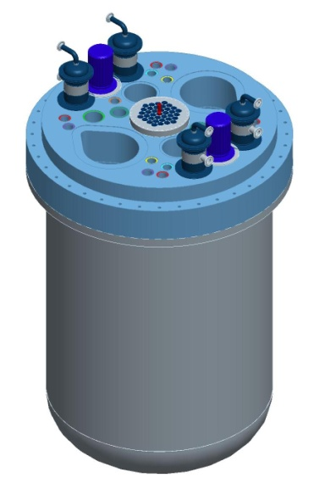

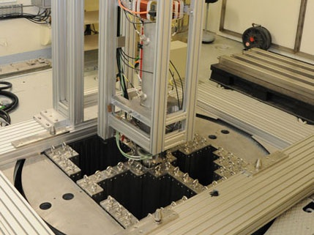
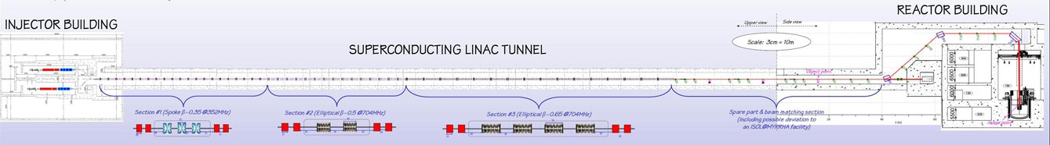
MYRRHA et le FP7 d’EURATOM (2010-2014)
CDT
Reactor design
SCK●CEN
FREYA
GUINEVERE experiment
SCK●CEN
MARISA
Support action
SCK●CEN
MAX
Accelerator design
CNRS

Slide 5




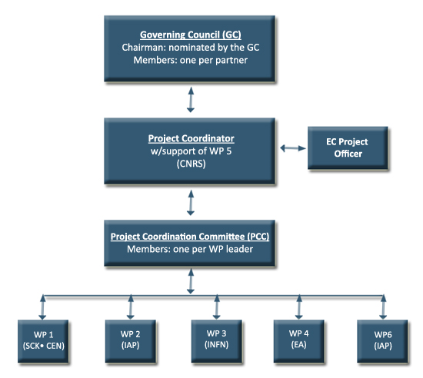







Le projet MAX
But: obtenir un design de reference consolidé pour le linac de MYRRHA,
avec un niveau de confiance & de détail suffisants pour initier à partir de 2015 une éventuelle phase d’ “engineering design” puis de construction
http://ipnweb.in2p3.fr/MAX/
WP1: Global accelerator design
WP2: Injector developments
WP3: Main linac developments
WP4: System optimisation

Slide 6
Introduction
Spécificités de l’accélérateur ADS
R&D récente autour de l’accélérateur de MYRRHA
Conclusion

Slide 7
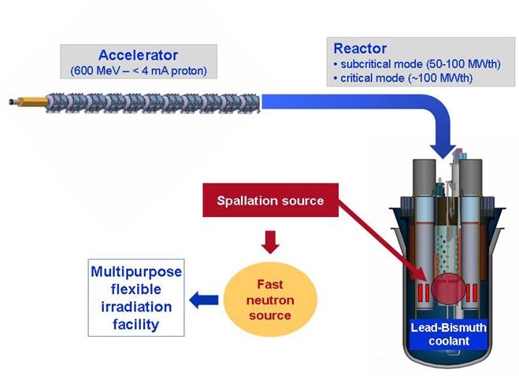
MYRRHA en tant que démonstrateur ADS
Démontrer la faisabilité physique et technologique de l’ADS, et en particulier:
le concept de l’ADS
(couplage accélérateur + source de spallation + réacteur à hte puissance)
la transmutation des actinides mineurs
(assemblages expérimentaux)
Main features of the ADS demo
50-100 MWth power
k_{eff} around 0.95
600 MeV, 2.5 - 4 mA proton beam
Highly-enriched MOX fuel
Pb-Bi Eutectic coolant & target

Slide 8
Faisceau de protons requis pour MYRRHA
Faisceau de très forte puissance (2.4 MW)
Proton energy | 600 MeV
Peak beam current | 0.1 to 4.0 mA
Repetition rate | 1 to 250 Hz
Beam duty cycle | 10⁻⁴ to 1
Beam power stability | < ± 2% on a time scale of 100ms
Beam footprint on reactor window | Circular ∅85mm
Beam footprint stability | < ± 10% on a time scale of 1s
# of allowed beam trips on reactor longer than 3 sec | 10 maximum per 3-month operation period
# of allowed beam trips on reactor longer than 0.1 sec | 100 maximum per day
# of allowed beam trips on reactor shorter than 0.1 sec | unlimited

Slide 9
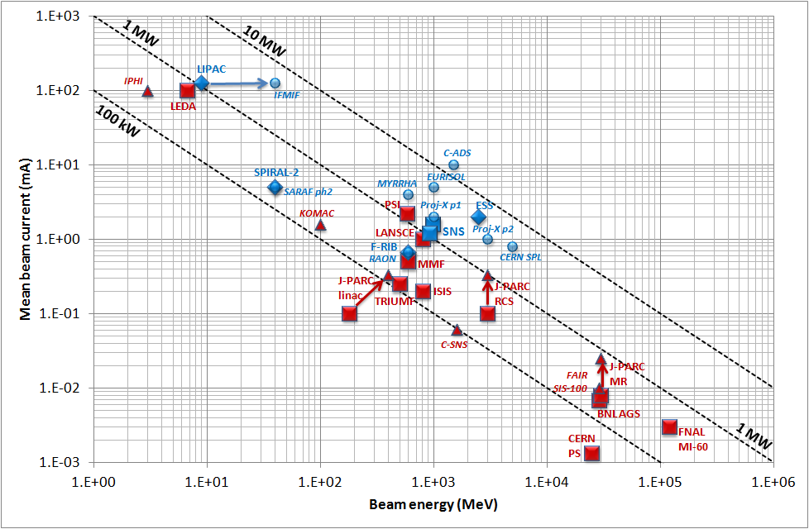
Panorama des accélérateurs de p/d de forte puissance
Existing NC machines
Under construction NC machines
Existing SC machines
Under construction SC machines
Planned SC machines
Uniquement 2 machines sont au-dessus du MW = PSI & SNS
J-L. Biarrotte, Proc. SRF 2013

Slide 10
Faisceau de protons requis pour MYRRHA
Faisceau de très forte puissance (2.4 MW)
Proton energy | 600 MeV
Peak beam current | 0.1 to 4.0 mA
Repetition rate | 1 to 250 Hz
Beam duty cycle | 10⁻⁴ to 1
Beam power stability | < ± 2% on a time scale of 100ms
Beam footprint on reactor window | Circular ∅85mm
Beam footprint stability | < ± 10% on a time scale of 1s
# of allowed beam trips on reactor longer than 3 sec | 10 maximum per 3-month operation period
# of allowed beam trips on reactor longer than 0.1 sec | 100 maximum per day
# of allowed beam trips on reactor shorter than 0.1 sec | unlimited
Fiabilité extrême

Slide 11
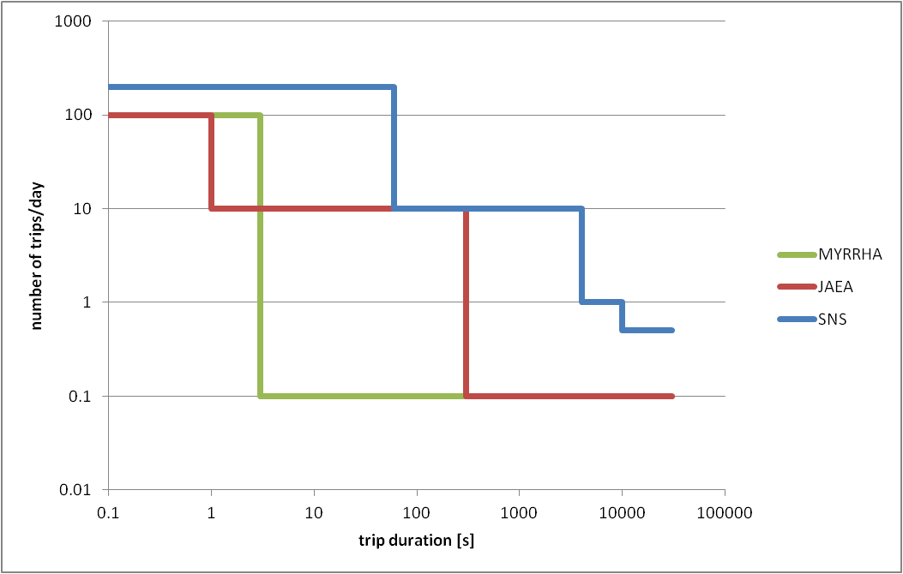
L’enjeu majeur : la fiabilité
Les arrêts faisceau de plus de 3 secondes doivent être évités
  Pour limiter les contraintes thermiques et la fatigue mécanique de la cible, du combustible, des assemblages
  Pour assurer un niveau de disponibilité de 80%
  Spécifications Myrrha: <10 arrêts faisceau par cycle de 3 mois
  Basées sur l’analyse de l’opération du réacteur PHENIX
  MTBF > 250h, bien au-delà des performances des accélérateurs actuels
  Notablement plus sévères que les spécifications ADS au Japon ou aux USA
G. Rimpault et al.,
ANS Nucl.Tech (2013)
D. Vandeplassche, Proc. IPAC 2012

Slide 12
L’enjeu majeur : la fiabilité
Les arrêts faisceau de plus de 3 secondes doivent être évités
  Pour limiter les contraintes thermiques et la fatigue mécanique de la cible, du combustible, des assemblages
  Pour assurer un niveau de disponibilité de 80%
  Spécifications Myrrha: <10 arrêts faisceau par cycle de 3 mois
  Basées sur l’analyse de l’opération du réacteur PHENIX
  MTBF > 250h, bien au-delà des performances des accélérateurs actuels
  Notablement plus sévères que les spécifications ADS au Japon ou aux USA
Des règles strictes doivent être suivies pendant le conception
  Design robuste (simplicité, optiques stables, marges sur les pts de fonctionnements…)
  Inclusion de redondances (parallèles, séries si possible)
  Assurer des schémas de maintenance efficaces (en ligne lorsque possible)
L. Burgazzi, P. Pierini, Rel.Eng&Syst.Saf (2007)

Slide 13
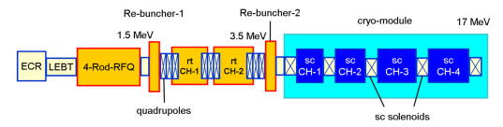
Scénario de compensation de panne (injecteur)
❶ Configuration initiale
❸ La panne est localisée ds l’injecteur
Injecteur 1 opérationnel : RF + PS + beam ON
La polarisation de l’aimant d’aiguillage est modifiée (~1s)
+
-
Injecteur 2 en stand-by : RF + PS ON, beam OFF (sur CF)
Nécessité d’un système de diagnostic de pannes efficace
❷ Une panne est détectée
❹ Reprise du faisceau
Le faisceau est intercepté ds l’injecteur 1 par le Système de Protection Machine @t₀
Injecteur 1 en panne, à réparer en ligne si possible
+
-
Injecteur 2 opérationnel (@t₁ < t₀ +3sec)
J-L. Biarrotte, A.C. Mueller et al., NIM A (2006)

Slide 14
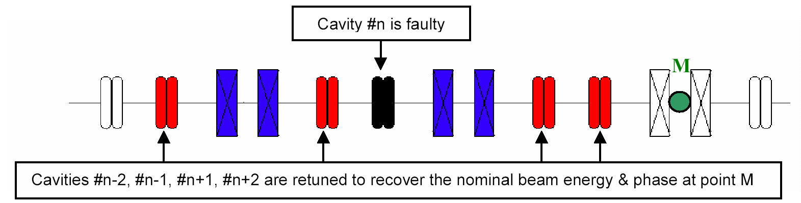
Scénario de compensation de panne (linac principal)
❶ Une panne est détectée quelque part
→ Le faisceau est coupé par le MPS dans l’injecteur à t₀
❷ La panne est localisée dans la boucle RF d’une cavité supraconductrice
→ Par le système de diagnostic de pannes
❸ De nouveaux réglages V/φ sont appliqués aux cavités adjacentes
→ Réglages déterminés & enregistrés lors du commissioning de la machine et/ou via appli dédiée
❹ La cavité en panne est mise hors fréquence
→ Pour éviter de perturber le faisceau
J-L. Biarrotte, D. Uriot, Phys.Rev ST AB (2007)
❺ Après retour à l’équilibre, le faisceau est ré-injecté à t₁ < t₀ + 3sec
→ Et le système RF en panne est réparé en ligne si possible

Slide 15
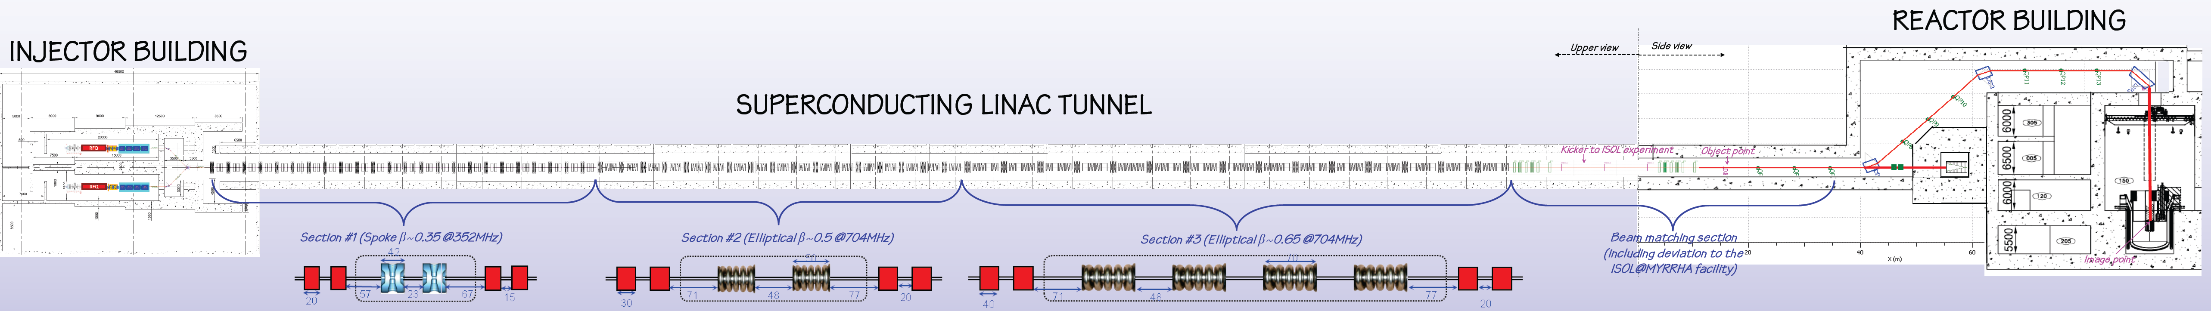
L’accélérateur linéaire de MYRRHA

Slide 16
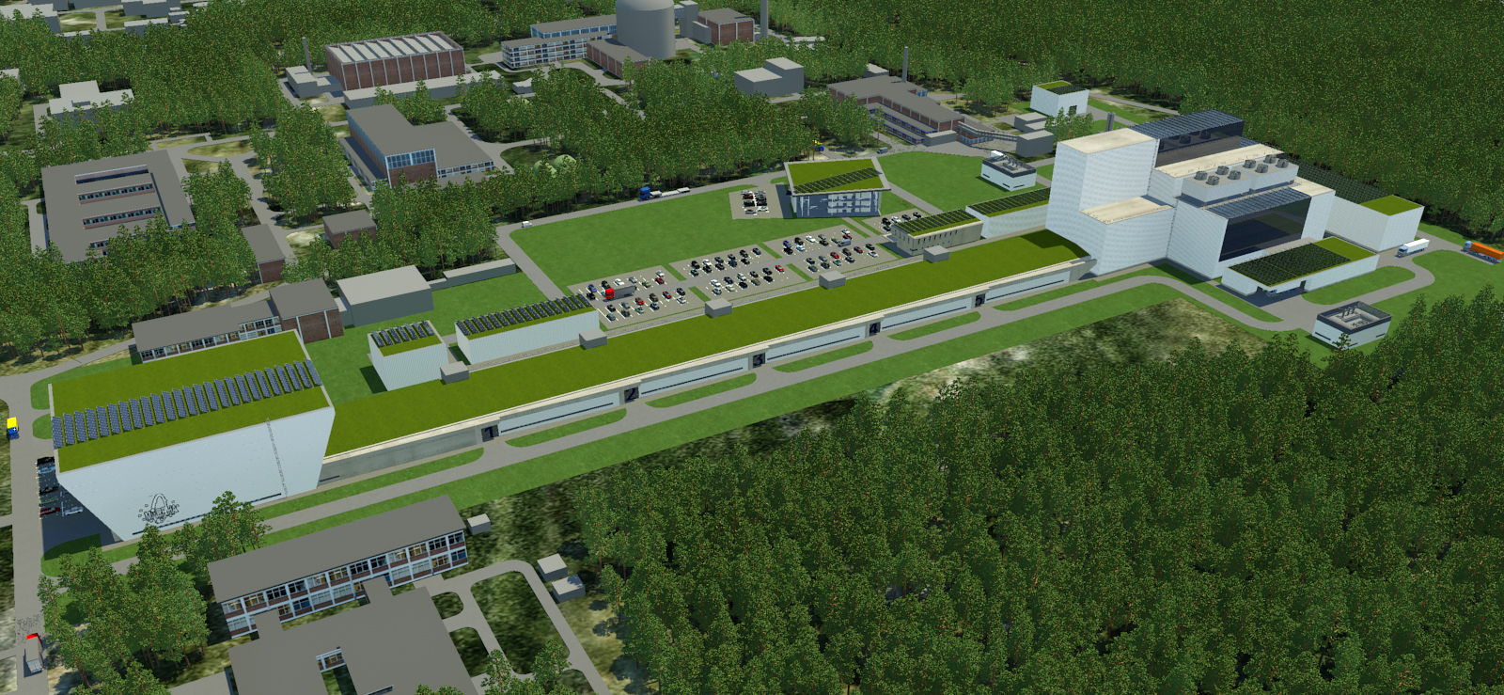
L’accélérateur linéaire de MYRRHA

Slide 17
Introduction
Spécificités de l’accélérateur ADS
R&D récente autour de l’accélérateur de MYRRHA
Conclusion

Slide 18
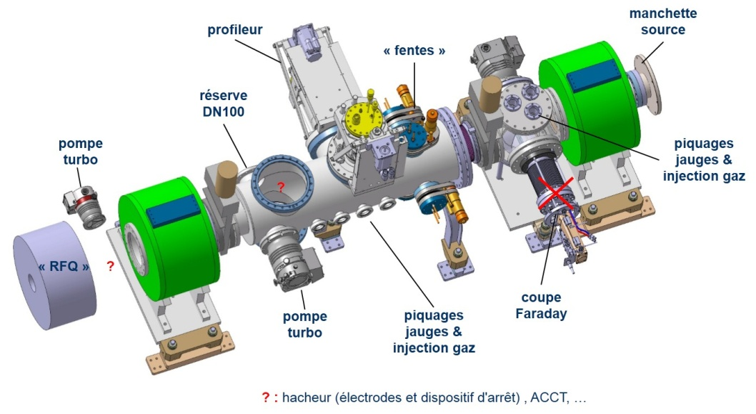

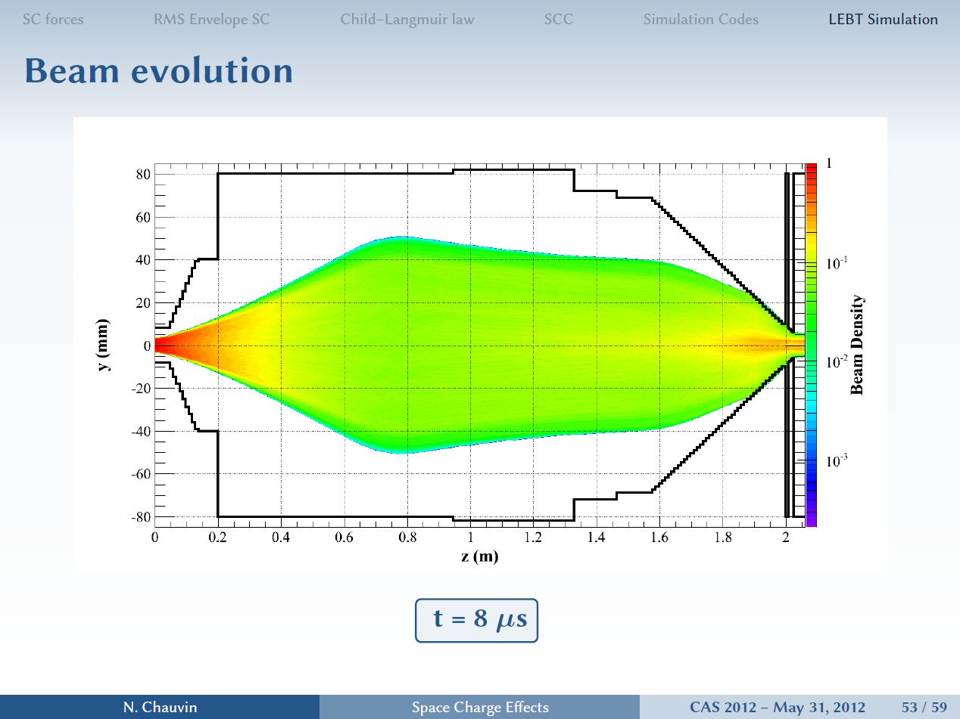
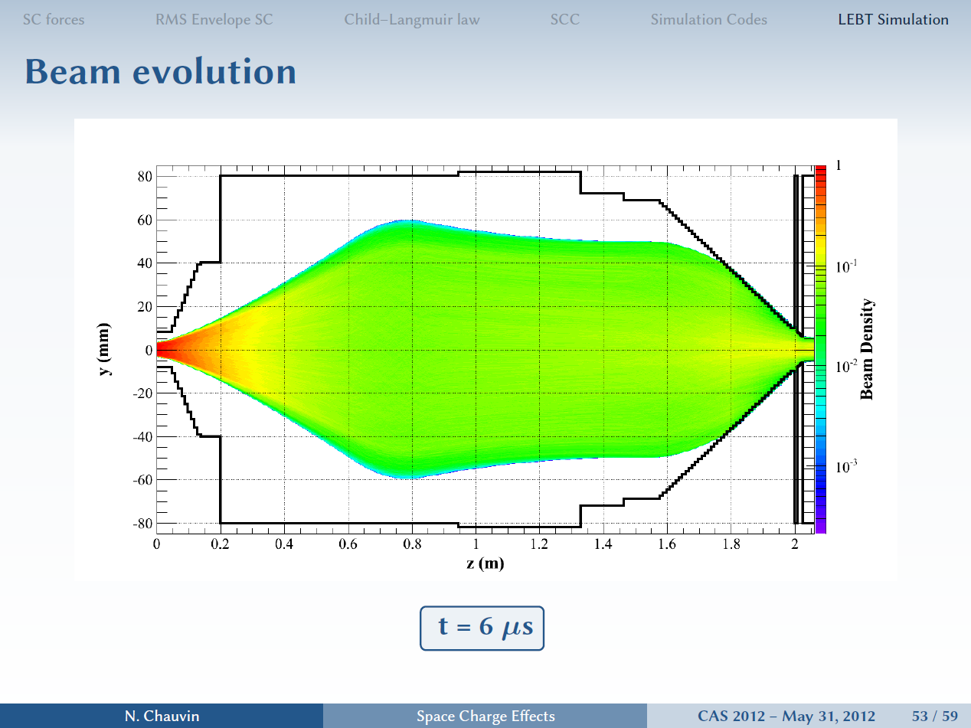
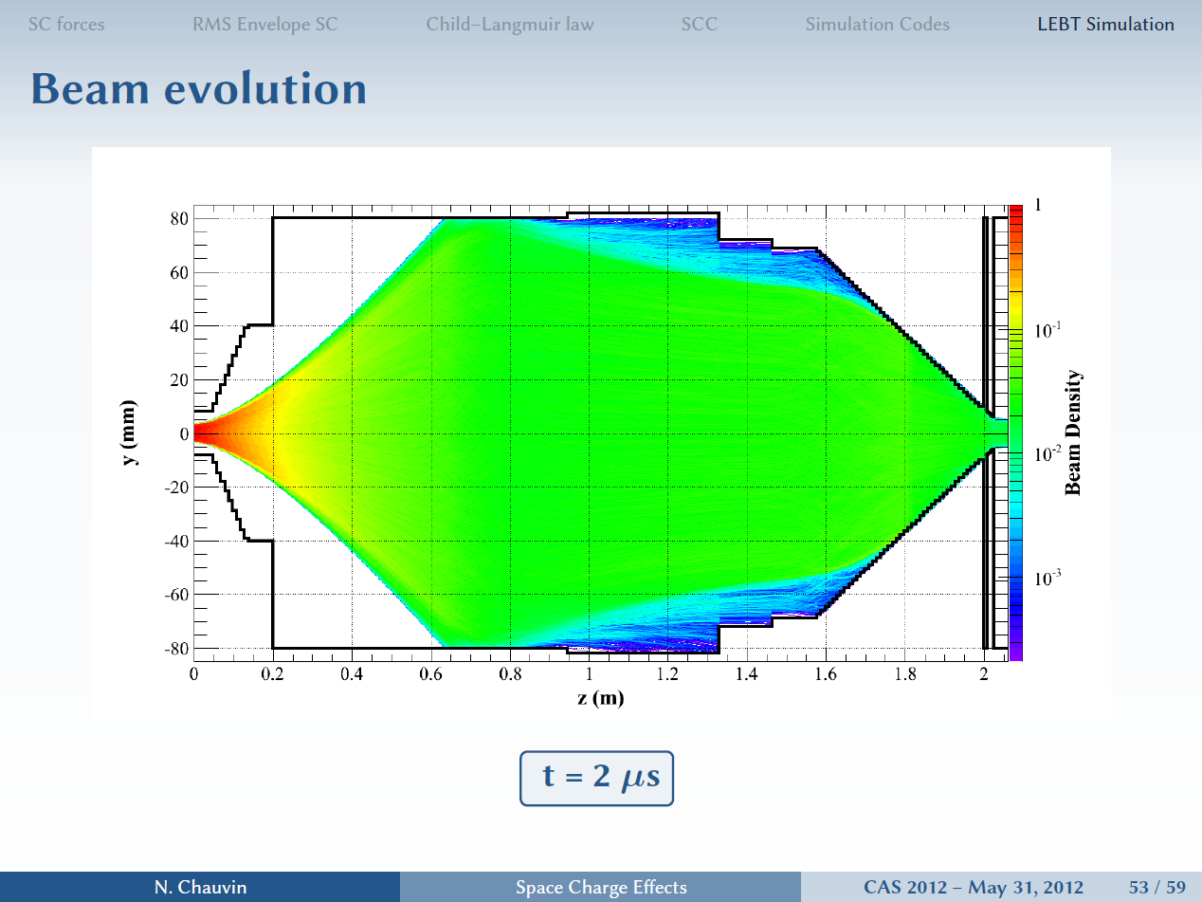
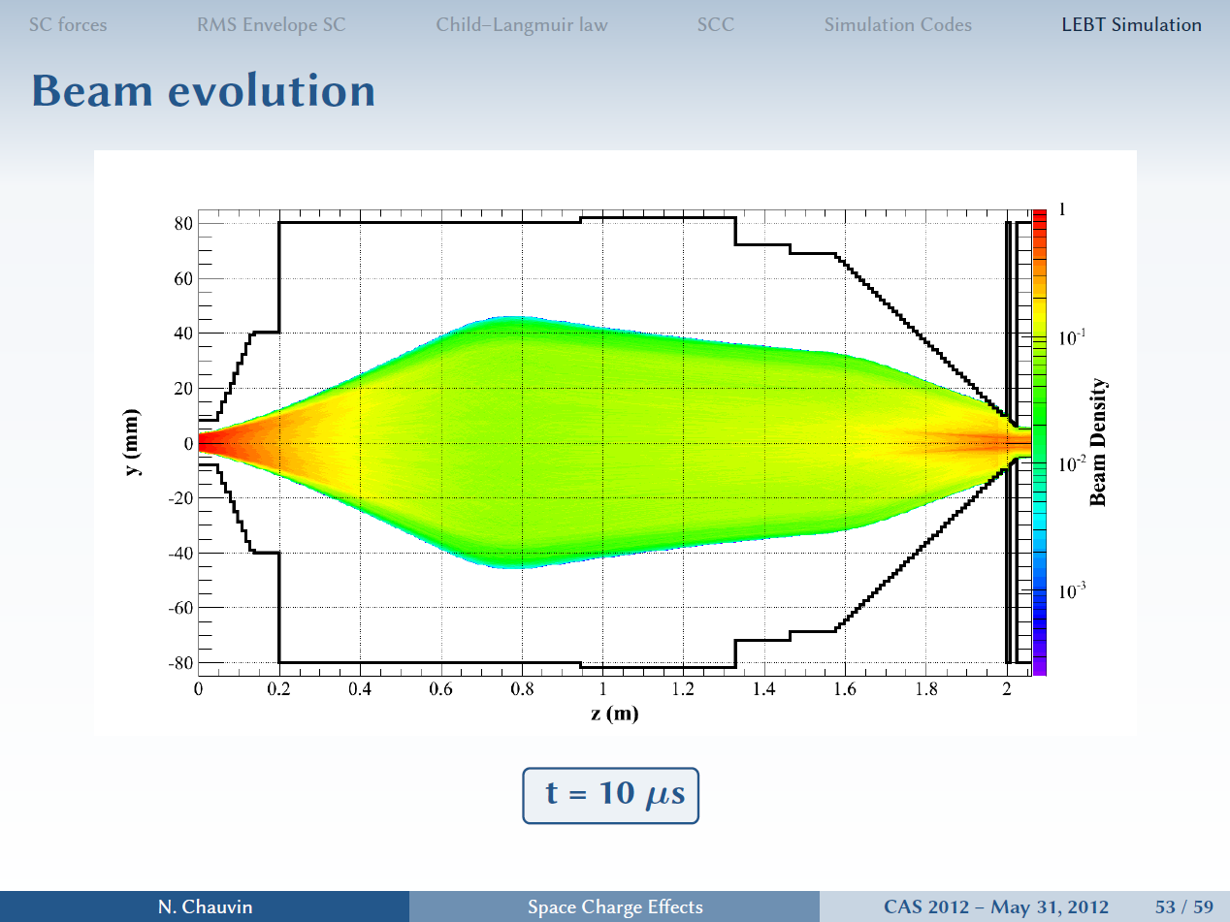
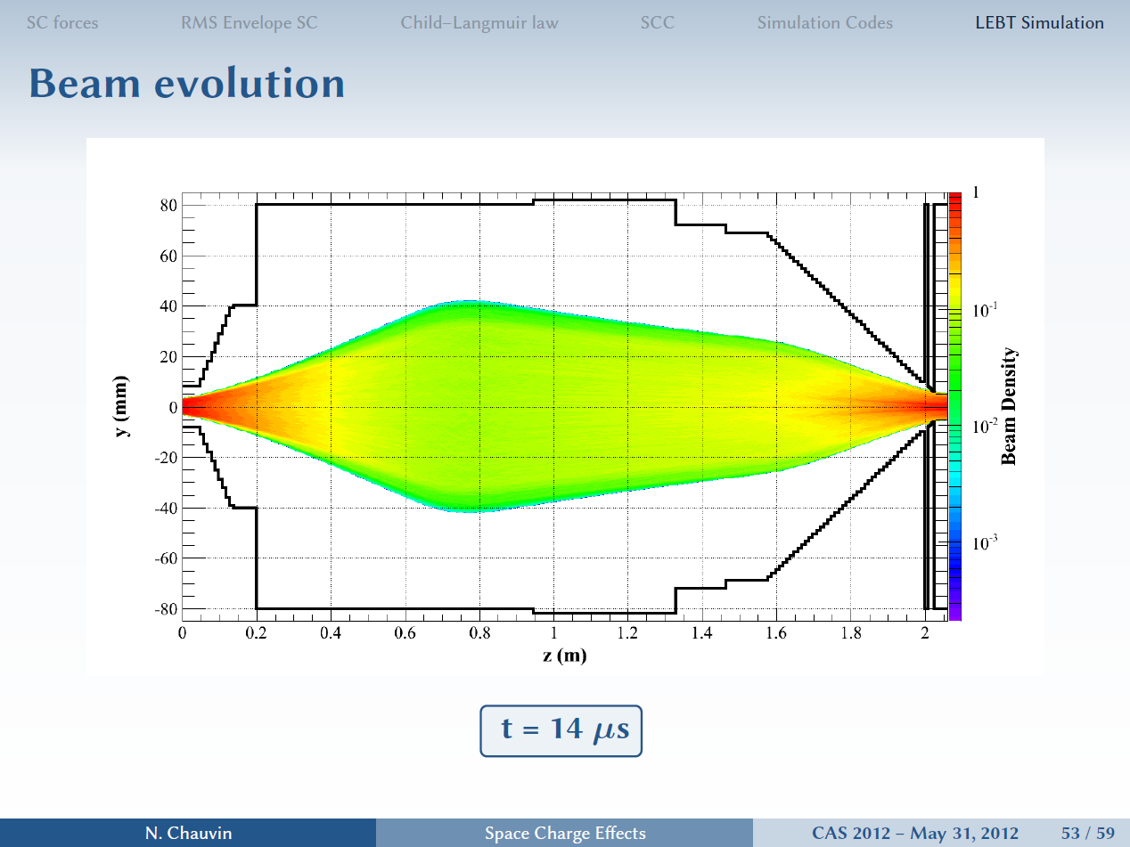
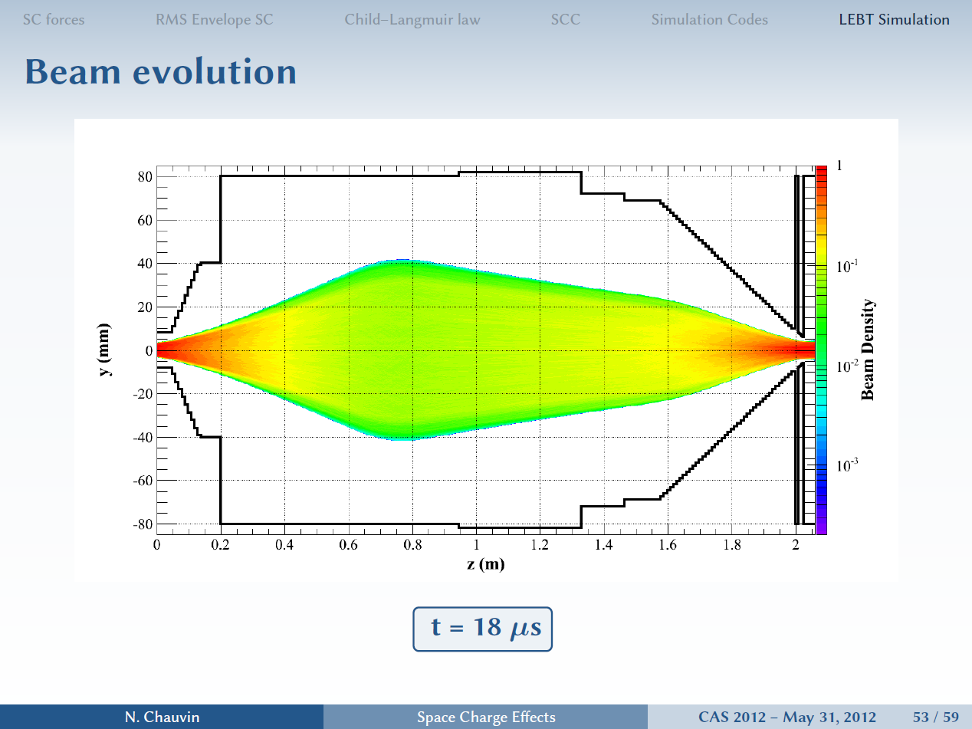
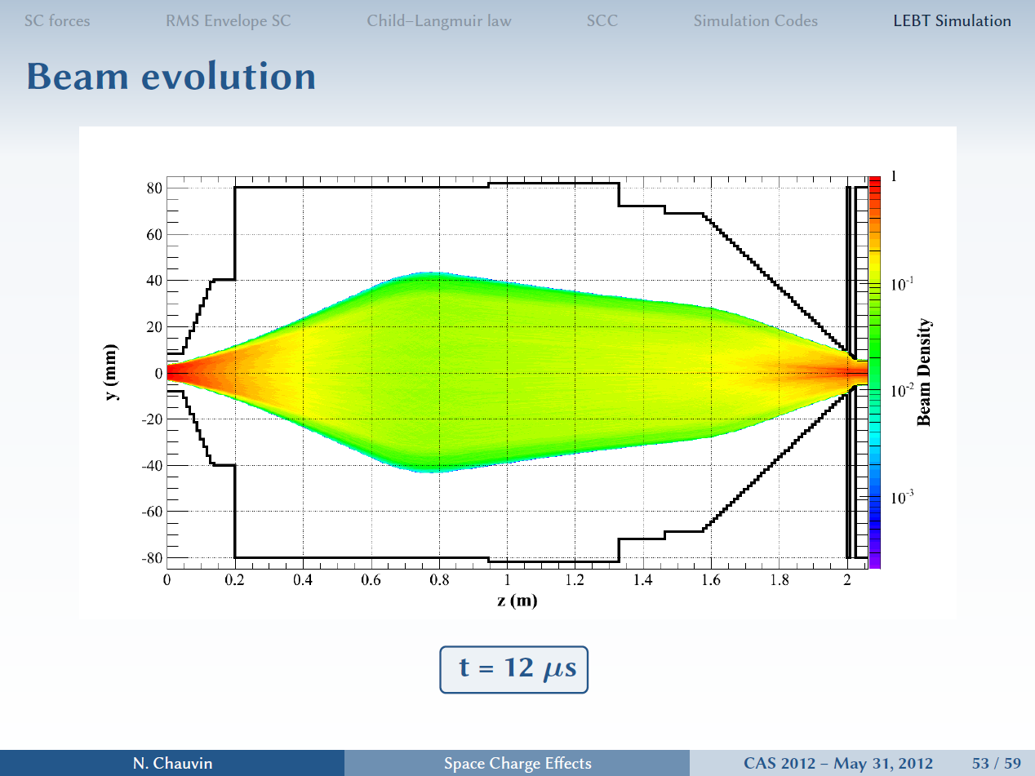

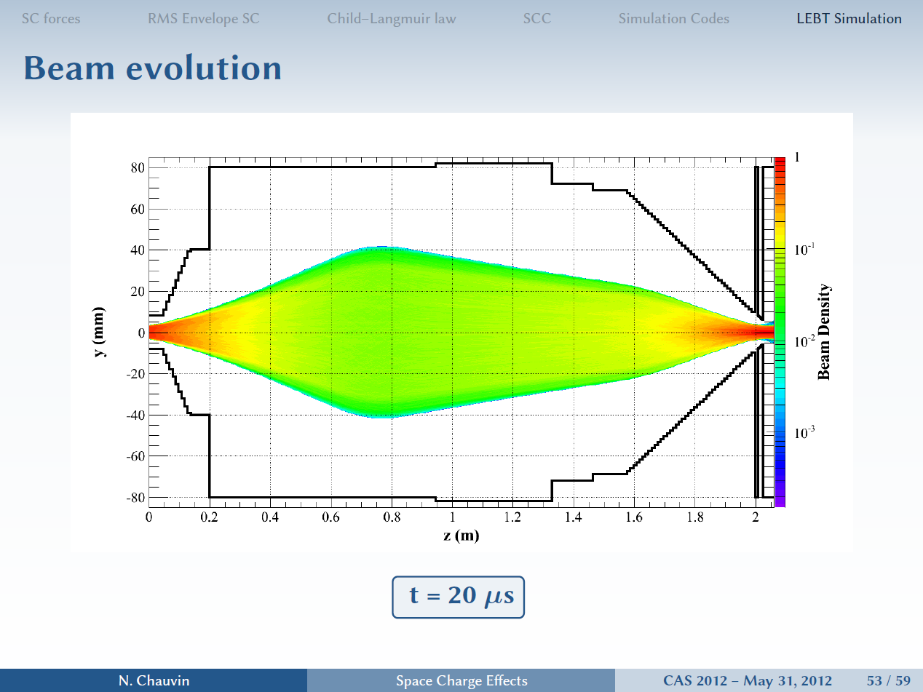
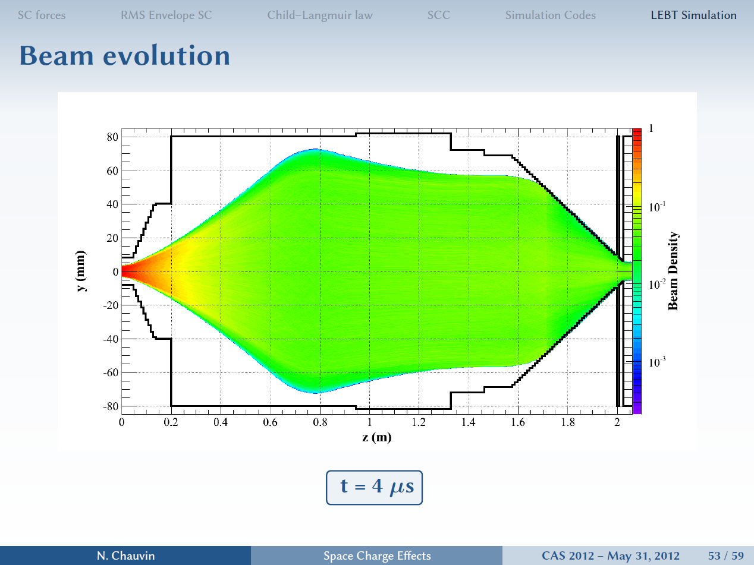
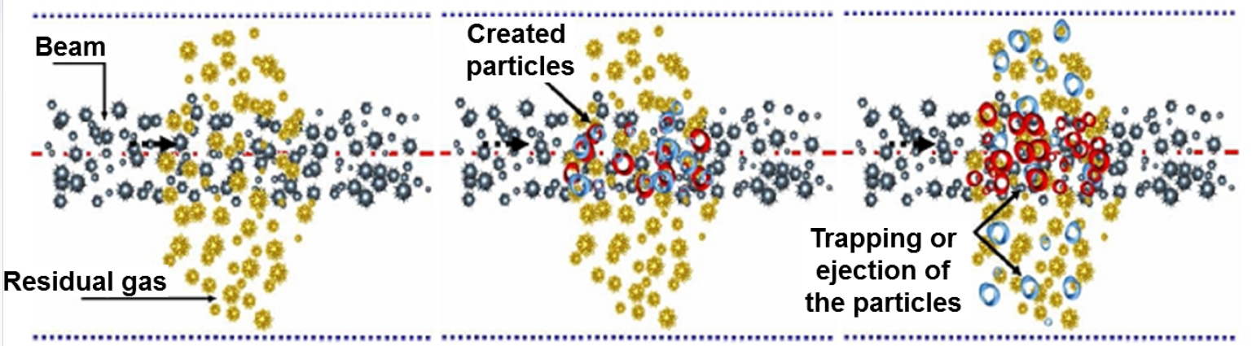
Source & ligne basse énergie (30 keV)
Source ECR prototype Pantechnik (SCK*CEN)
Ligne basse énergie en cours de construction (LPSC Grenoble + SCK*CEN)
R. Salemme et al., Proc. TC-ADS 2013
Sketch of the MYRRHA LEBT layout
R&D à venir : physique faisceau en régime de compensation de charge d’espace
Space-charge compensation process
Impact of SSC rising time, courtesy of N. Chauvin CEA Saclay

Slide 19
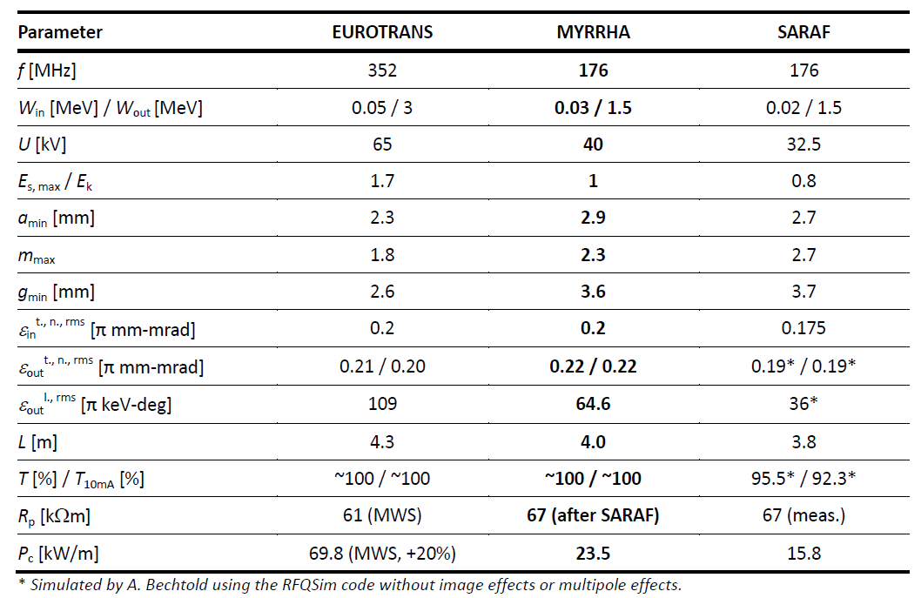
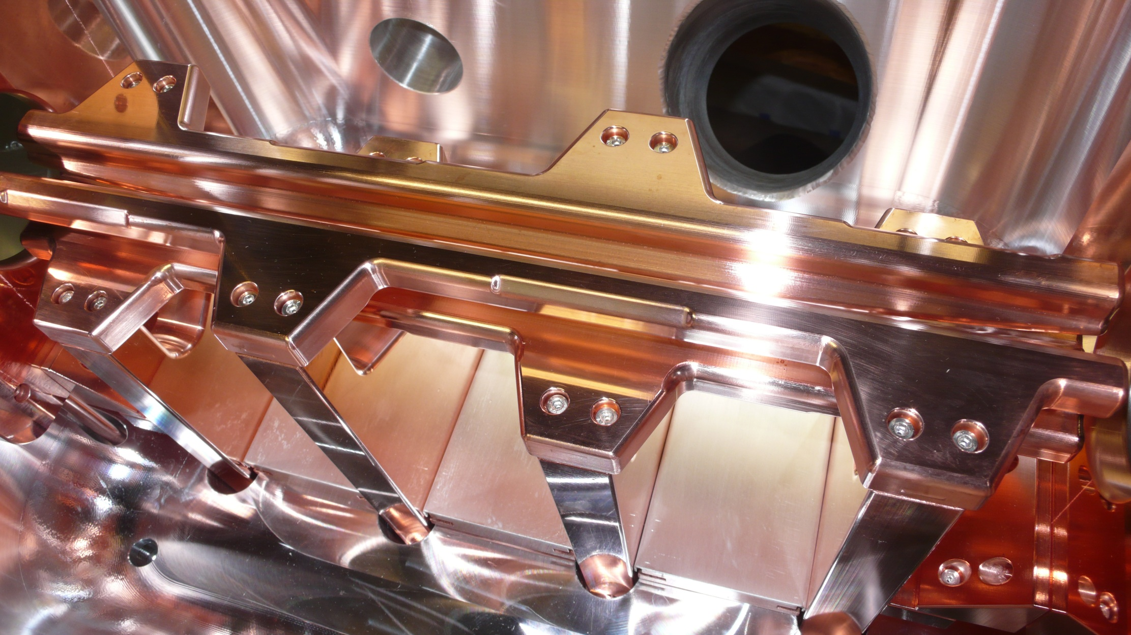
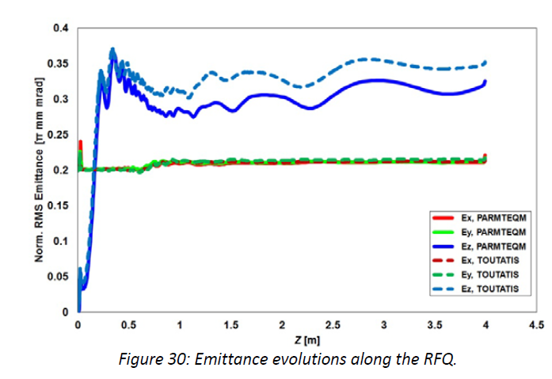
RFQ (30 keV – 1.5 MeV)
Solution de ref. = structure “4-rod” à 176.1 MHz
R&D à Frankfurt sur la fiabilisation (thermique)
Construction d’un prototype RFQ de 1m achevée
(prêt pour tests RF forte puissance)
Prochaine étape = proto RFQ entier (SCK*CEN)
MYRRHA RFQ parameters & emittance evolution
M. Zhang et al., Proc. LINAC 2012
MAX RFQ 1 meter prototype
M. Vossberg et al., Proc. LINAC 2012

Slide 20
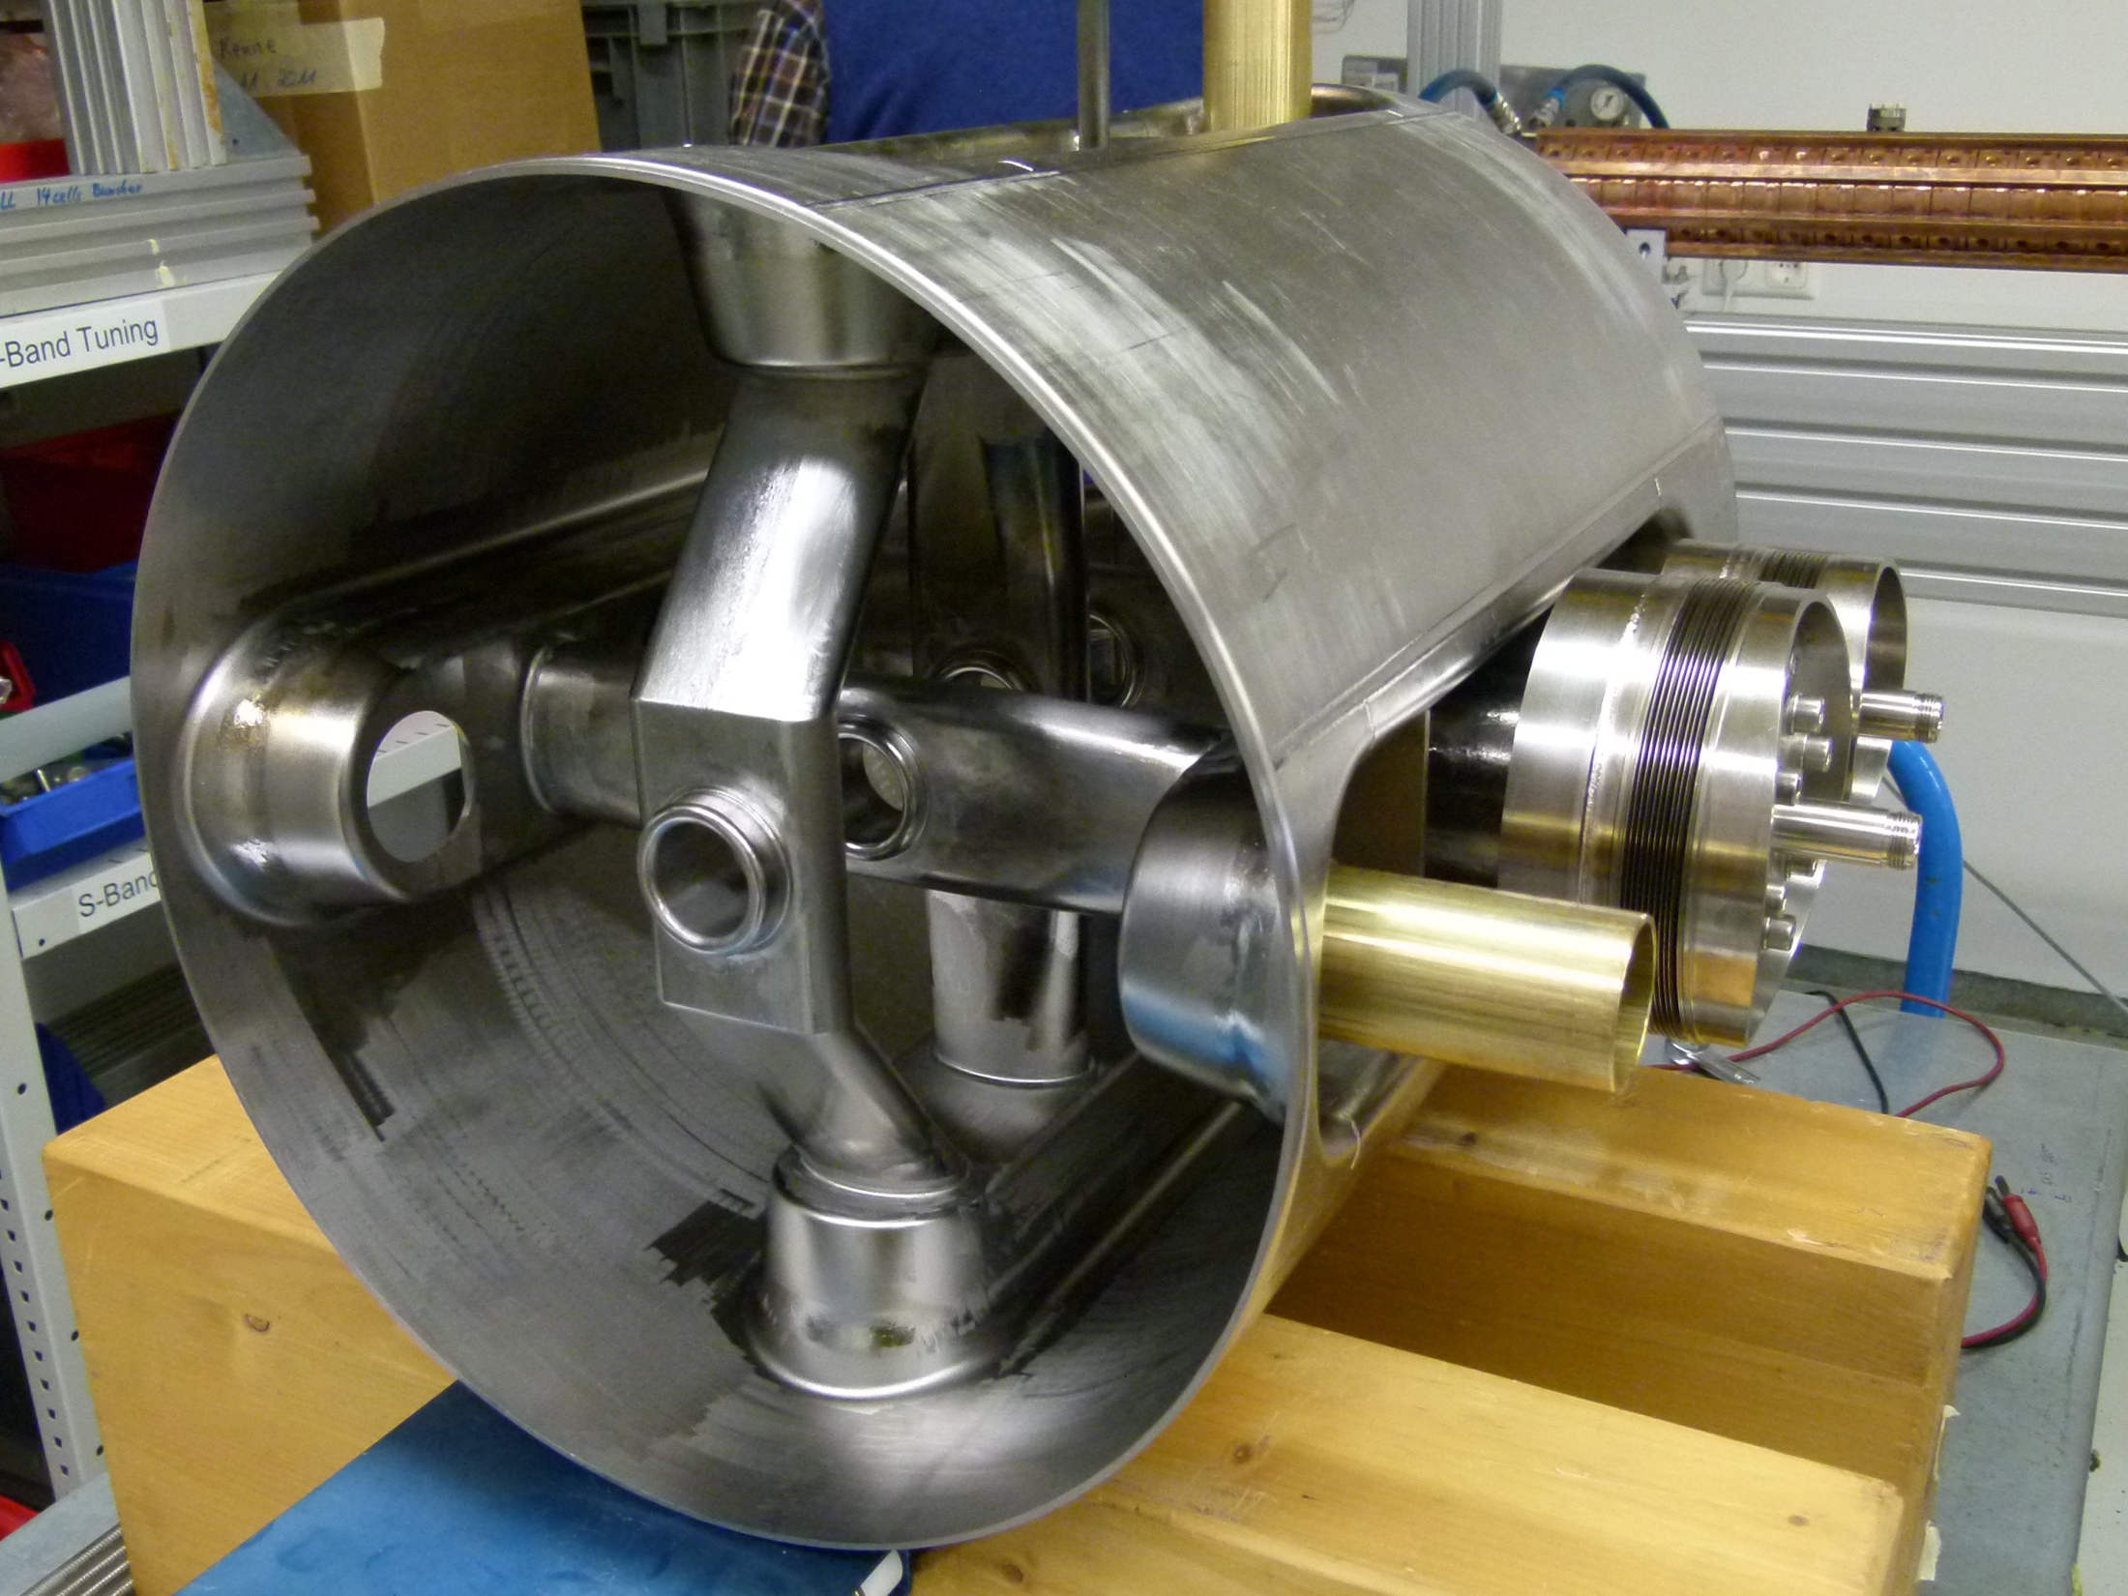
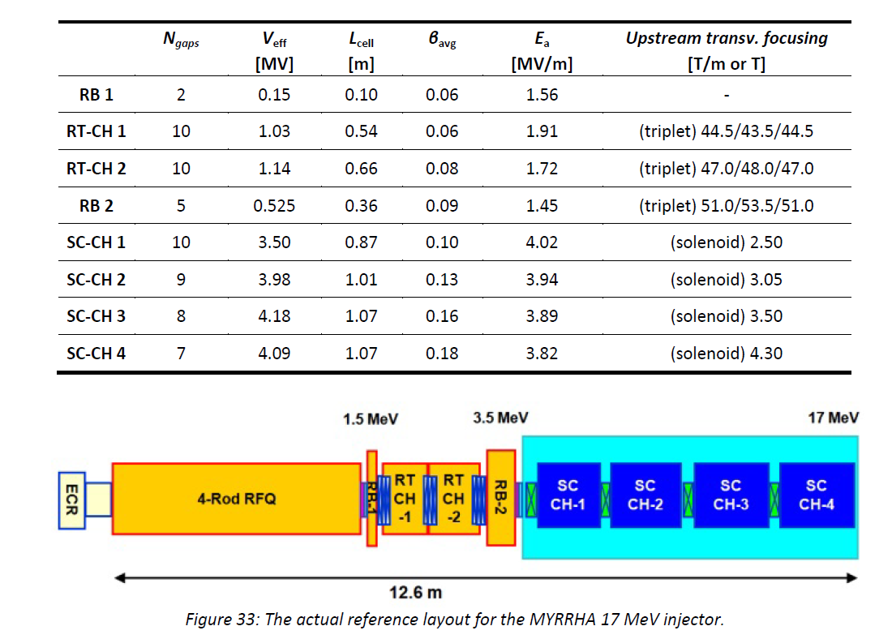
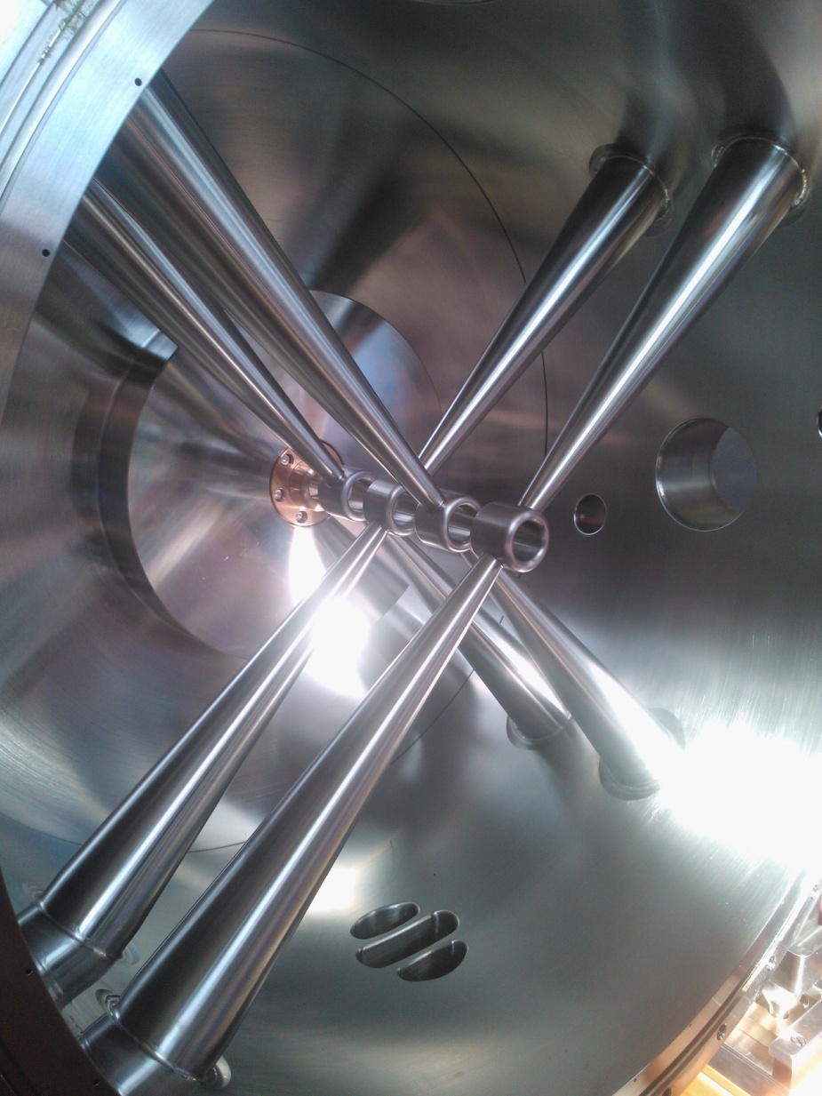
Booster CH-DTL (1.5 – 17 MeV)
Aussi compact que possible
Basé sur le principe “KONUS beam dynamics”; un design alternatif + conventionnel est à l’étude
MAX superconducting CH prototype
M. Bush et al.,
Proc. SRF 2013
MYRRHA reference injector layout
D. Mäder et al.,
Proc. SRF 2013
MYRRHA alternative injector layout
Construction de prototypes de cavités CH à 176 MHZ achevés (prêts pour tests RF)
MAX room-temperature CH prototype

Slide 21
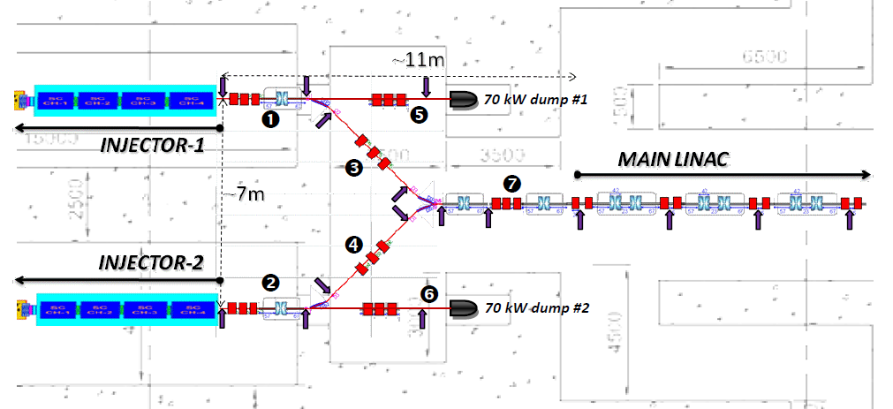
Ligne moyenne énergie (17 MeV)
Design de la ligne de connection entre les 2 injecteurs
Définition préliminaire des procédures d’aiguillage rapide
General layout of the MYRRHA MEBT, superimposed on a preliminary building layout

Slide 22
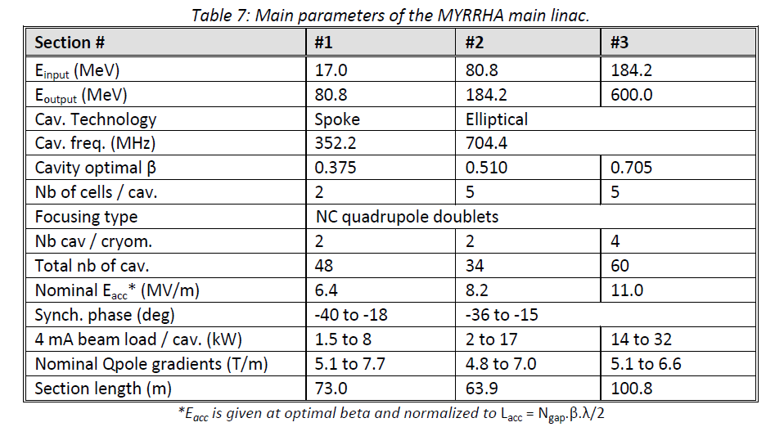
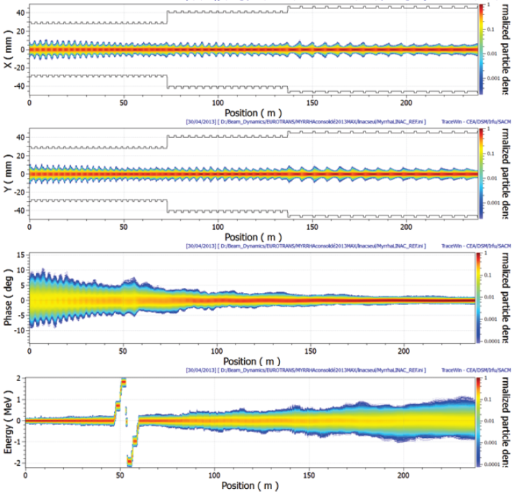
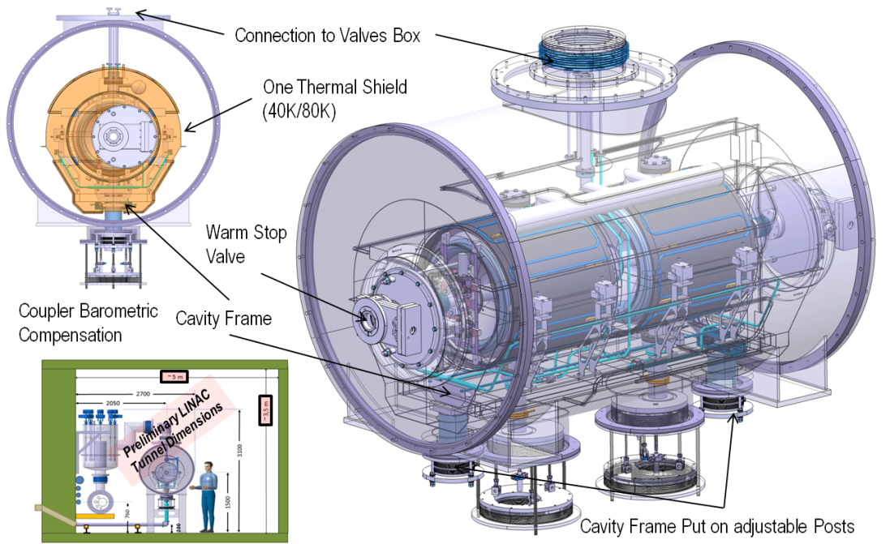
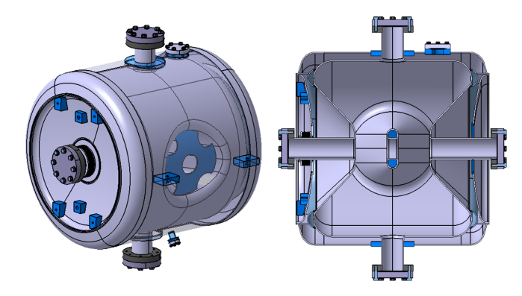
Linac supraconducteur principal (17 – 600 MeV)
Conception du linac SC: 230 mètres, 102 cavités, capacités de tolérances aux pannes
Thèmatique principale = physique faisceau lors des scenarios de récupération de pannes
Main parameters of the MYRRHA linac
R&D générique sur les cavités Spoke
Conception du cryomodule Spoke MYRRHA
Fabrication de 2 cavités prototypes en 2014 (appel d’offre en cours de lancement)
J-L. Biarrotte et al.,
Proc. SRF 2013
M. El Yakoubi et al.,
Proc. TC-ADS 2013
MYRRHA spoke module & cavity overview
Beam dynamics w/ spoke module #18 off-line

Slide 23
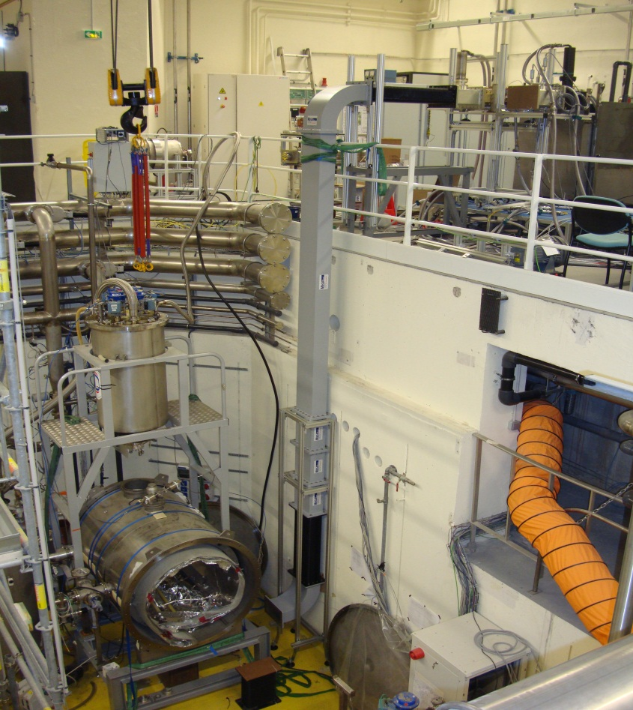

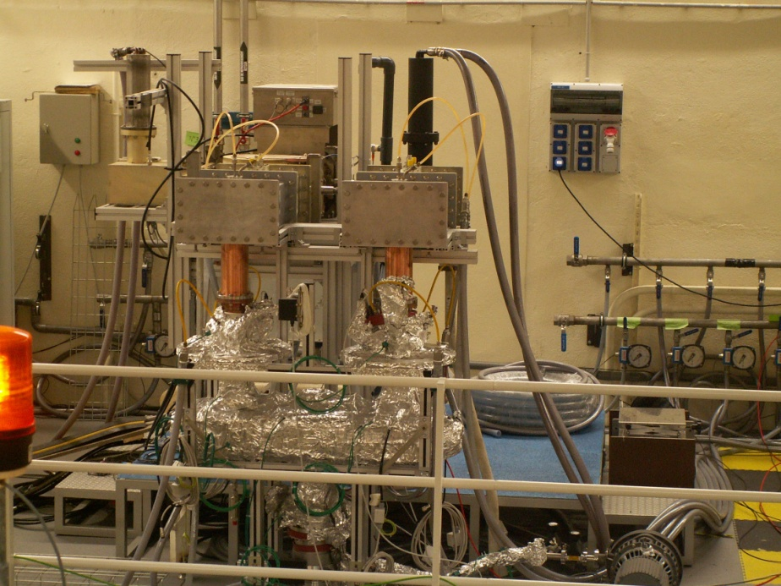
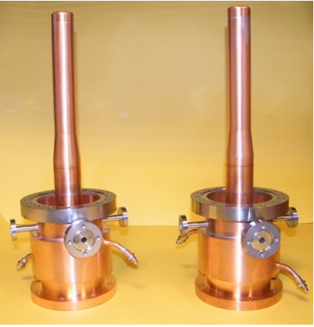
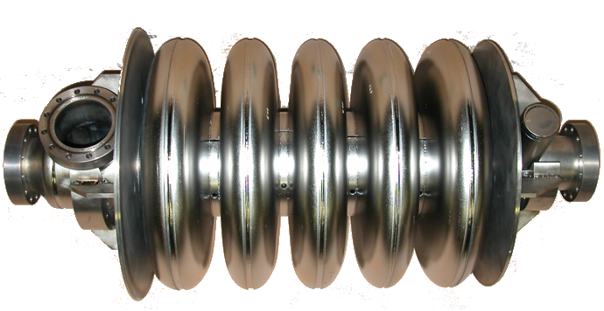
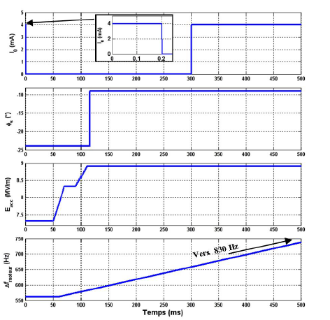
Linac supraconducteur principal (17 – 600 MeV)
Demonstration de la technologie 700 MHz en régime RF CW et en environnement “accélérateur”
Coupleurs conditionnés, première expérience à 80kW et 2K prévue en Novembre 2013
MAX couplers conditionning test stand
M. El Yakoubi et al., Proc. SRF 2013
Planning experimental sur les procédures de compensation de pannes par re-réglage rapide
(gestion SAF, DLLRF...)
F. Bouly, thèse de doctorat (2011)
Fast set-point update strategy
MAX 700 MHz module test stand

Slide 24
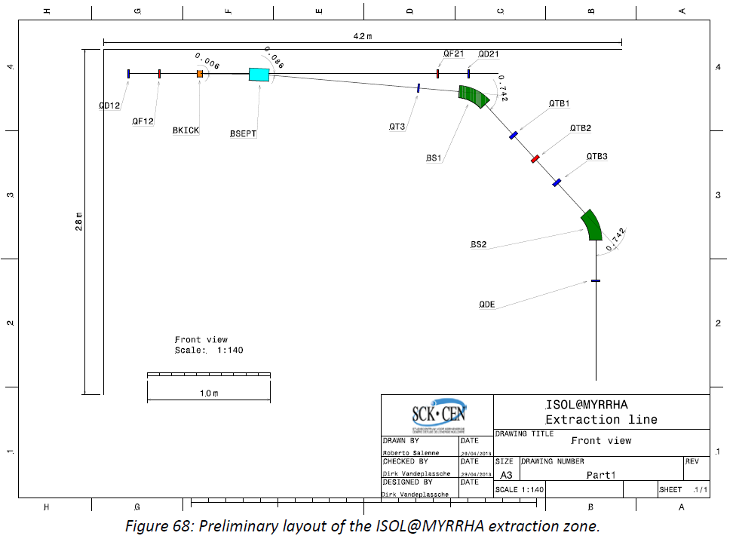
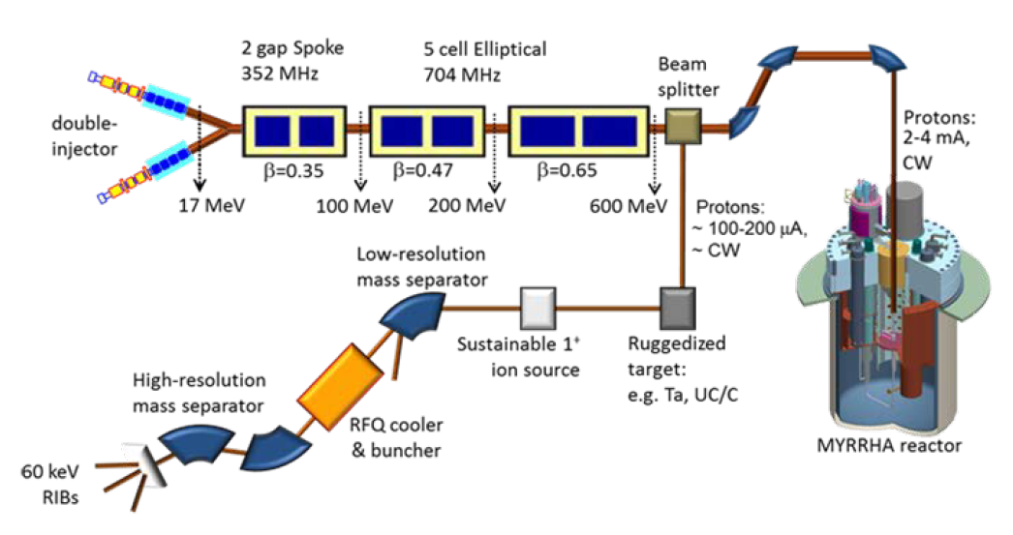
Extraction pour ISOL@MYRRHA (600 MeV)
Design conceptuel avec kicker rapide
Pulses ISOL = 200us, 4mA, 250 Hz
Preliminary layout of the ISOL@MYRRHA extraction zone

Slide 25
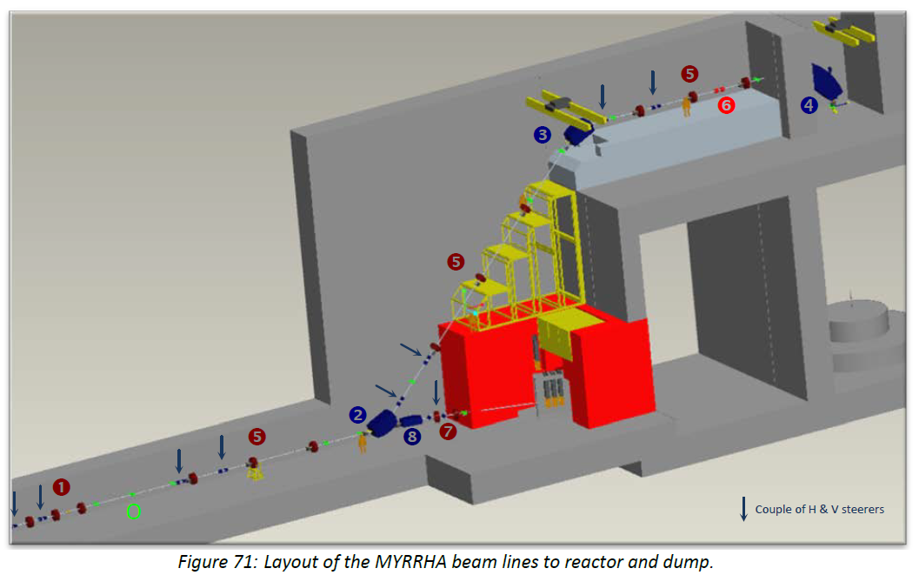
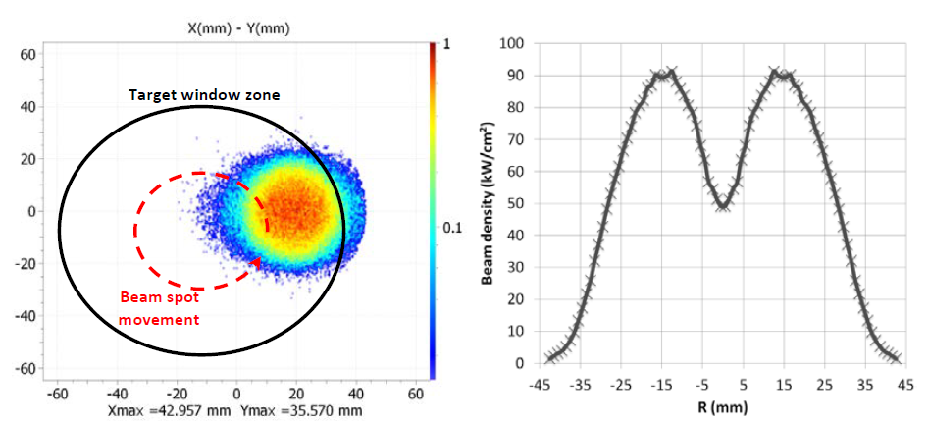
Ligne d’injection réacteur (600 MeV)
Design de la ligne d’injection, avec arrêt faisceau 2.4 MW (PSI-like) & balayage de la cible
Interface réacteur à re-travailler
Beam distribution on spallation window
H. Saugnac et al., Proc. IPAC 2011
Layout of the MYRRHA beam lines to reactor & dump

Slide 26
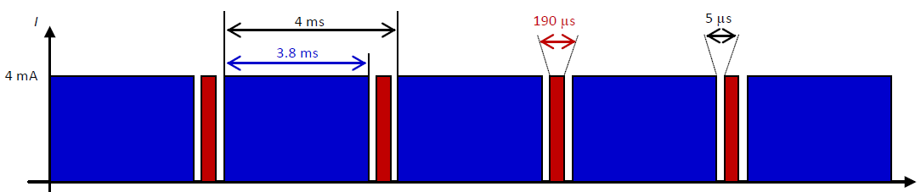
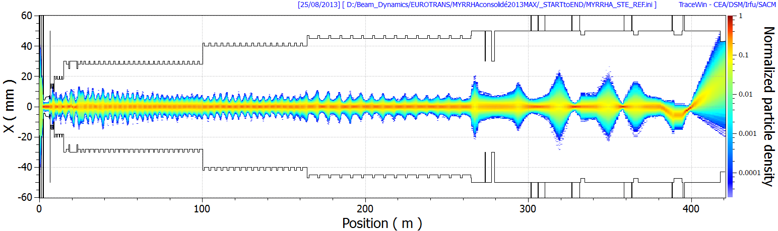
Etudes faisceaux
Definition de la structure faisceau et de la stratégie de contrôle
Reference MYRRHA beam time structure for 2.4 MW operation:
-> long 4mA blue pulses are sent to the reactor (mean power is adjusting with pulse length)
-> short red ones are sent to ISOL (creating 200us beam holes for reactor subcriticity monitoring)
“Benchmarking” de codes (TraceWin, LORASR, Track)
Simulations “start-to-end” (nominal, avec pannes)
Etudes d’erreurs Monte Carlo à venir
Start-to-end reference simulation (TraceWin)
J-L. Biarrotte et al.,
Proc. TC-ADS 2013

Slide 27
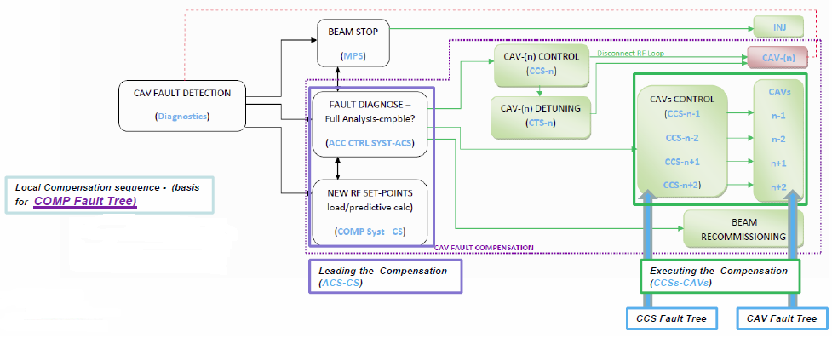
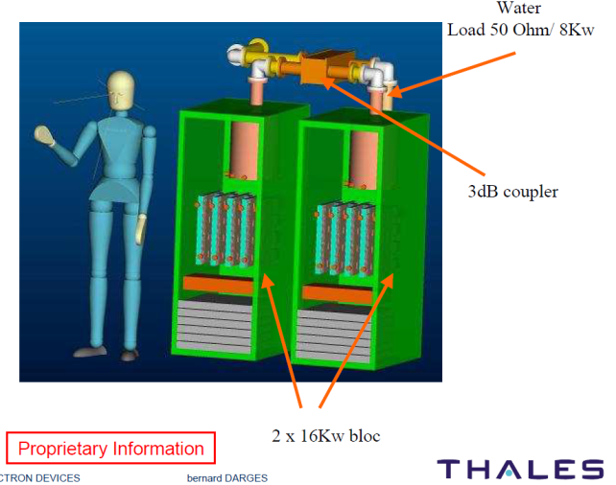
Etudes fiabilité, optimisation systèmes
Modélisation de la fiabilité du linac de SNS, avec résultats concluants Vs logbook
Modèle en cours d’adaptation pour le linac de MYRRHA
A. Pitigoï, Proc. TC-ADS 2013
Local compensation sequence: basis for « COMP » fault tree
R&D sur les amplis RF état solide 700 MHz
Design préliminaire de l’usine cryogénique
T. Junquera et al., Proc. SRF 2013
Développemts diagnostics faisceau (EM-4D, BPM...)
NEEDS

Slide 28
Introduction
Spécificités de l’accélérateur ADS
R&D récente autour de l’accélérateur pour MYRRHA
Conclusion

Slide 29
Conclusions & perspectives
Produire un faisceau de type MYRRHA (forte puissance + très fiable) est un challenge très intéressant (& difficile) à relever
  Le niveau de fiabilité requis par MYRRHA est extrêment élevé
    2 ordres de grandeur > SNS (seul linac SC forte puissance existant, en attendant Spiral-2 !)
  Un faisceau ~MW n’est pas facile à produire et contrôler (halo, protection machine…)
    SNS a mis 3 ans pour atteindre le MW (P_{MYRRHA}= 2×P_{SNS}, P_{ind_ADS} = 15 ×P_{SNS})
Les études actuelles sont principalement dédiées à la conception machine et à la R&D sur certains composants clé.
  Nous avons acquis une certaine confiance sur la pertinence des solutions envisagées
    Feedback positif lors de la “MYRRHA Design Review” de Novembre 2012
  Le besoin en R&D reste très important pour démontrer complètement la faisabilité et préparer une éventuelle phase de construction de MYRRHA
    Construction injecteur échelle 1 (initié au LPSC + SCK*CEN), prototypage cryomodules, problématiques à l’interface réacteur…

Slide 30
Conclusions & perspectives
L’IN2P3 est jusqu’à présent l’organisme leader sur la thématique
  15 ETP sur la R&D linac MYRRHA, dt la moitié vient de l’IN2P3 (IPNO: 5, LPSC: 2)
Les activités R&D accélérateurs ADS semblent globalement appréciées et soutenues
  Soutien de l’IN2P3 depuis plusieurs années (AP) + FP5/6/7 + PACEN/NEEDS
  Un projet de type “MAX II” (2015-2018) est fortement encouragé par EURATOM
  Impact potentiel sur la fiabilité des accélérateurs du futur
Les activités des prochaines années seront probablement très conditionnées par la décision de construire (ou de ne pas construire) MYRRHA
  Quid d’une position française sur MYRRHA ?
  Quid d’une éventuelle implication forte de l’IN2P3 dans la construction ? (à la ESS)
  En préalable, un engagement fort du SCK*CEN au niveau Accélérateurs est requis
    Le groupe Accélérateurs du SCK*CEN se résume actuellement à... 3 personnes !!
    La com. actuelle du SCK = “le CNRS va fournir l’accélérateur de MYRRHA” est irréaliste, une “Central Design Team” d’envergure sera nécessaire sur place (cf. ESS, SPIRAL2…)

Slide 31
Merci pour votre attention !
http://ipnweb.in2p3.fr/MAX/
http://myrrha.sckcen.be/

